Slide 1
자료구조 Data Structure
한국공학대학교
게임공학과
장 지 웅

Slide 2
Contact
Office : E213
M.P : 010-5409-9893(문자 먼저 주세요)
Mail : jwchang@tukorea.ac.kr
eclass 쪽지를 주로 사용해주세요.

Slide 3
자료구조는 어떤 과목인가?

Slide 4
알고리즘
데이터베이스
게임서버 프로그래밍
자료구조
더 좋은 프로그램을 만드는 방법
운영체제
인공지능

Slide 5
자료구조
자료의 논리적 구조
표현 방법
저장 방법
자료의 이용방법
검색 방법
연산자

Slide 6

자료의 표현방법
제목
데이터타입
저자
정수형
실수형
문자형
날짜형
포인터형
등등
출판사
출판일
가격
초록
분류
주제어
ISBN

Slide 7
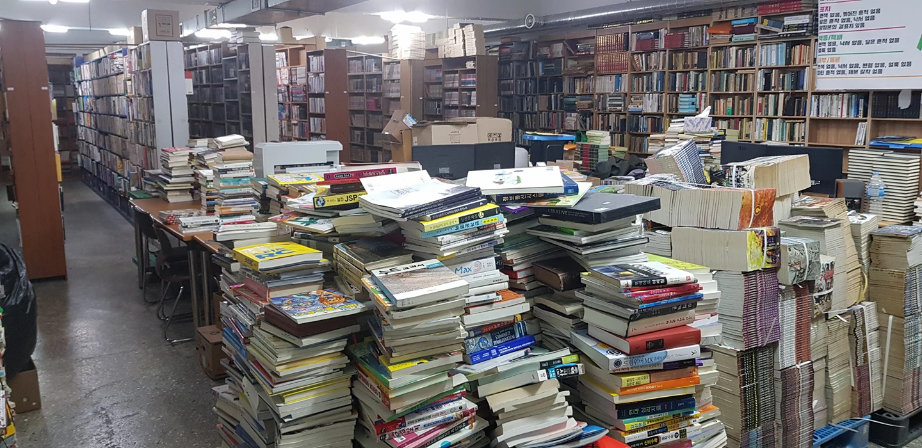

자료의 저장방법
자료의 이용방법
검색 방법
연산자

Slide 8
연습문제
1. 다음과 같이 출력하는 프로그램을 작성하라. 단, 별 하나가 프린트 된 후 약 1초의 시간이 지난 후에 다음 별이 프린트 되어야 한다.
2. 출력할 줄 수를 입력 받아 1번과 같은 방식으로 출력하는 프로그램을 작성하라.
3. 2번과 같은 방식으로 동작하는 프로그램을 작성하되 별 대신 다음과 같이 숫자를 출력하는 프로그램을 작성하라.
*
**
***
****
1
12
123
1234

Slide 9
4. 함수 printAStar()를 작성하여 사용하라.
printAStar() : * 한 개를 출력하는 함수
5. 함수 printStars()를 작성하여 사용하라.
printStars(n) : *을 n개만큼 옆으로 출력하는 함수
6. 재귀 함수를 사용하라.

Slide 10
문제 7
DS Movingchar c : 화면에서 ‘C’를 주어진 숫자만큼 오른쪽으로 이동시키는 프로그램
1.화면을 지운다. 2.공백의 갯수를 전보다 하나씩 늘려가면서
출력한다. 3.‘C’를 출력한다. 4.너무 빠르니 잠깐 쉰다. 5.단계 1~4를 주어진 숫자만큼 반복한다.

Slide 11
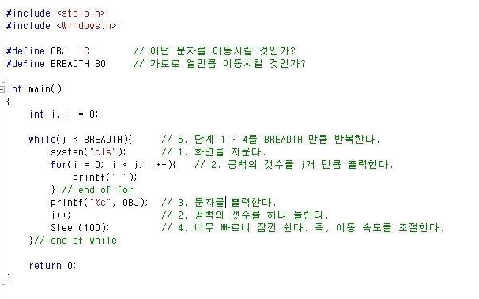

Slide 12
문제 7 계속
화면에서 문자하나를 옆으로 이동시키는 프로그램을 작성하라.
7-1. 문자를 가로로 20만큼 이동시켜라. 7-2. 문자 'C' 대신 'c'를 이동시켜라. 7-3. 문자가 이동할 때에 대문자 'C'와 소문자 'c'가 교대로 나오면서 이동하게 하라. 7-4. 문자가 더 천천히 이동하게 하라. 7-5. 문자가 이동할 때 이동한 자리에 ','이 넣도록 해라. 7-6. 처음에 시작을 "C,,,,,,,,,,,,,,,,,,,,,,,"이런 상태에서 시작하여 문자가 오른쪽으로 움직일 때 마다 ',' 지워지도록 하라.

Slide 13
7-7. 문자가 무조건 움직이지 않고 키보드에서 'd'를 입력할 때마다 오른쪽으로 한칸씩 움직이게 하라. 7-8. 'd'를 입력하고 나서 Enter 키를 눌러야 움직이니까 짜증나나요? Enter 키 안눌러도 움직이게 해보세요. 7-9. 'd' 대신 화살표 -> 키를 눌렀을 때 오른쪽으로 움직이게 하라. 7-10. 문자가 오른쪽에서 왼쪽으로 이동하도록 하라. 7-11. 화살표 <- 키를 눌렀을 때 왼쪽으로 움직이게 하라.

Slide 14
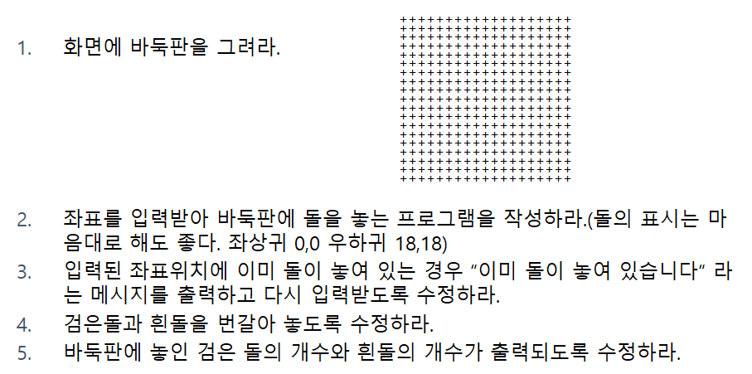
3월 3일, 6일 시험문제 오목을 만들자.

Slide 15
미니스타
유닛의 종류와 스탯
이름 | HP | MP | 이동 거리 | 사거리 | 공격력 | 소모MP | 공격 범위 | 생산시 소모행동력
히드라(H) | 50 | 0 | 3 | 5 | 25 | 0 | 1유닛 | 1
퀸(Q) | 70 | 150 | 6 | 15 | 1000 | 45 | 1유닛 | 2
디파일러(D) | 60 | 200 | 2 | 10 | 1 남김 | 60 | 5x5 | 2
마린(M) | 30 | 0 | 3 | 4 | 20 | 0 | 1유닛 | 1
탱크(T) | 120 | 0 | 4 | 17 | 40 | 0 | 1유닛 | 2
베슬(V) | 80 | 140 | 5 | 12 | 50 | 35 | 3x3 | 2

Slide 16
미니스타 작동 방식
저그 vs 테란
1턴에 최대 3의 행동력의 사용하여 (행동 또는 생산)명령어를 입력함
Play를 입력하면 단계 2에서 입력한 (행동 또는 생산)명령어들을 순서대로 실행한 후 상대방으로 턴이 넘어감
적 유닛을 모두 제거하면 승리함
모든 마법 유닛의 MP는 턴이 돌아올 때마다 10씩 상승함(단, 최대 MP를 넘을 수는 없음)
하나의 위치에 여러 유닛이 존재할 수 없음
대각선 거리는 x축 거리와 y축 거리 중 큰 값으로 함
모든 유닛(삭제된 유닛 포함)은 다른 유닛과 구분되는 ID를 가짐 예)H00001, T00102
생산명령어(p)
지정한 유닛을 지정 위치에 생성함. 이때 생성 유닛에 따라 행동력이 소비됨
(지정 위치에 다른 유닛이 있는 경우 생산 안됨)
예) p D 5 10

Slide 17
행동명령어
1단계 : 유닛 선택(s 또는 S) – 소비 행동력 0
s: 하나의 좌표를 입력하면 해당 좌표에 위치한 내 유닛이 선택됨 예) s 5 7
S: 두개의 좌표를 입력하면 해당 영역에 위치한 모든 내 유닛이 선택됨 예) S 5 7 10 11
2단계 : 유닛 명령 – 소비 행동력 1
이동(m) : 선택된 유닛들이 모두 지정한 좌표로 한턴에 유닛의 이동거리만큼씩 이동
이동 경로에 다른 유닛이 존재하는 경우 이동을 멈춤(향후 바뀔 예정)
예) m 3 2
공격(a) : 예) a 10 15
지정한 좌표에 적 유닛이 없는 경우 : 선택된 유닛들이 모두 지정한 좌표로 이동하면서 공격형태에 따라 각 유닛별 사거리 내에 있는 적 유닛의 HP를 감소시킴
지정한 좌표에 적 유닛이 있는 경우 : 선택된 유닛들이 모두 지정된 적 유닛을 따라 이동하면서 사거리 내에 들어오면 공격형태에 따라 지정된 적 유닛의 HP를 감소시킴

Slide 18
초기 상태
40
M
M
MVV
TM
TM
M
H
HD
HD
HQQ
H
H
20

Slide 19
다음 시간(3월 10일 13일)의 문제
다음 프로그램을 작성하라.
Display() : 현재 유닛의 배치 상황을 그린다.
Produce() : 새로운 유닛을 지정된 위치에 생성한다. 이 때 새로운 유닛의 정보는 입력받는다.
Select() : 주어진 좌표에 위치하고 있는 유닛의 정보를 출력한다.
SelectAll() : 주어진 범위 내에 위치하고 있는 모든 유닛의 정보를 출력한다.
Destroy() : 주어진 좌표에 위치한 유닛을 삭제한다.
FindTarget(): 주어진 좌표에서 가장 가까운 적 유닛의 정보를 출력한다.
SortByID(): 모든 유닛을 ID 크기 순으로 출력한다.

